Slide 1
Использование приёма сравнения при составлении и решении обратных задач к прямой задаче на нахождение второго слагаемого
Методическая разработка для учителя
Задание 3
Е. С. Шилова, кандидат педагогических наук, доцент

Slide 2
Повторите!
Обратными называются задачи, в которых одна из неизвестных величин становится известной, а одна из данных величин становится неизвестной.
Задание:
расскажите друг другу, какие задачи называются обратными задаче 1.
2

Slide 3
Решите задачу. Составьте обратные задачи.
Было 17 цыплят. Потом вылупилось ещё несколько цыплят. Стало 40 цыплят. Сколько цыплят вылупилось?
Задание:
составьте краткую запись в виде таблицы, укажите названия компонентов и результата действия сложения.
3

Slide 4
Задача 1 — прямая
Было 17 цыплят. Потом вылупилось ещё несколько цыплят. Стало 40 цыплят. Сколько цыплят вылупилось?
Задачи | Было цыплят, шт. | Вылупилось цыплят, шт. | Стало цыплят, шт.
Задача 1, прямая | 17 | ? | 40
 | 1-е слагаемое | 2-е слагаемое | сумма
Задача 2, обратная задаче 1 | ? | ? | 40
Задача 3, обратная задаче 1 | 17 | ? | ?
Задание:
вместе проверьте правильность составления краткой записи в таблице трёх задач.
4

Slide 5
Задача 1 — прямая
Было 17 цыплят. Потом вылупилось ещё несколько цыплят. Стало 40 цыплят. Сколько цыплят вылупилось?
40 – 17 = 23 (ц.)
Ответ: вылупилось 23 цыплёнка.
Задание:
вместе проверьте правильность решения задачи.
Что вы нашли в задаче 1?
Как вы нашли второе слагаемое?
5

Slide 6
Повторите!
Чтобы найти неизвестное второе слагаемое, надо из суммы вычесть первое слагаемое.
Задание:
проверьте друг у друга знание правила.
6

Slide 7
Задача 2 — обратная задаче 1
Было несколько цыплят. Потом вылупилось 23 цыплёнка. Стало 40 цыплят. Сколько было цыплят?
40 – 23 = 17 (ц.)
Ответ: было 17 цыплят.
Задание:
вместе проверьте правильность составления и решения задачи.
Что изменилось в задаче 2?
Что вы нашли в задаче 2?
Как вы нашли первое слагаемое?
7

Slide 8
Повторите!
Чтобы найти неизвестное первое слагаемое, надо из суммы вычесть второе слагаемое.
Задание:
проверьте друг у друга знание правила.
8

Slide 9
Запомните!
Чтобы найти неизвестное слагаемое, надо из суммы вычесть известное слагаемое.
Задание:
проверьте друг у друга знание правила.
9

Slide 10
Задача 3 — обратная задаче 1
Было 17 цыплят. Потом вылупилось ещё 23 цыплёнка. Сколько цыплят стало?
17 + 23 = 40 (ц.)
Ответ: стало 40 цыплят.
Задание:
вместе проверьте правильность составления и решения задачи.
Что изменилось в задаче 3?
Что вы нашли в задаче 3?
10

Slide 11
Задача 1 Задача 2 Задача 3
40 – 17 = 23 (ц.) 40 – 23 = 17 (ц.) 17 + 23 = 40 (ц.)
Ответ: вылупилось 23 цыплёнка. Ответ: было 17 цыплят. Ответ: стало 40 цыплят.
Задание:
сравните решения трёх задач.
Докажите, что задачи 2 и 3 — обратные задаче 1.
Как вы думаете, решая задачи 2 и 3, обратные задаче 1, мы проверяем правильность решения прямой задачи 1?
11

Slide 12
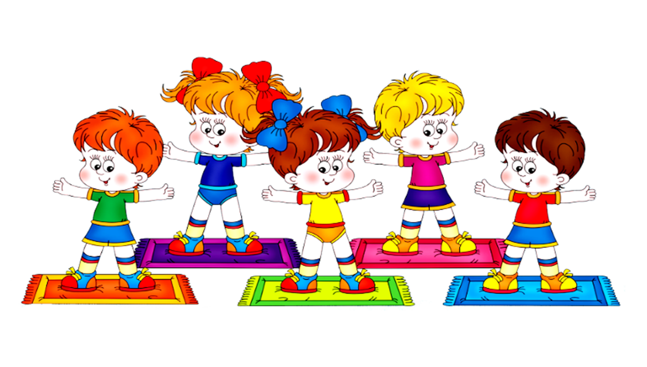
Физкультминутка
flomaster.club
12

Slide 13
Подведение итогов выполнения задания
Запомните!
Обратными называются задачи, в которых одна из неизвестных величин становится известной, а одна из данных величин становится неизвестной.
Задание:
проверьте у себя усвоенные знания.
13

Slide 14
Подведение итогов выполнения задания
Продолжите!
Обратными называются задачи, в которых одна из неизвестных величин становится …, а одна из данных величин становится … .
Задание:
проверьте друг у друга усвоенные знания.
14

Slide 15
Подведение итогов выполнения задания
Запомните!
Чтобы найти неизвестное слагаемое, надо из суммы вычесть известное слагаемое.
Задание:
проверьте у себя усвоенные знания.
15

Slide 16
Подведение итогов выполнения задания
Продолжите!
Чтобы найти неизвестное слагаемое, надо … .
Задание:
проверьте друг у друга усвоенные знания.
16

Slide 17
РЕФЛЕКСИЯ
Запомнили ли вы:
какие задачи называются обратными задаче 1;
способы нахождения неизвестных слагаемых?
Возникали ли у вас трудности при самостоятельном составлении и решении задач 2 и 3, обратных задаче 1?
Что необходимо сделать, чтобы устранить все затруднения, которые возникали при составлении и решении задач 2 и 3, обратных задаче 1?
17

